Slide 1

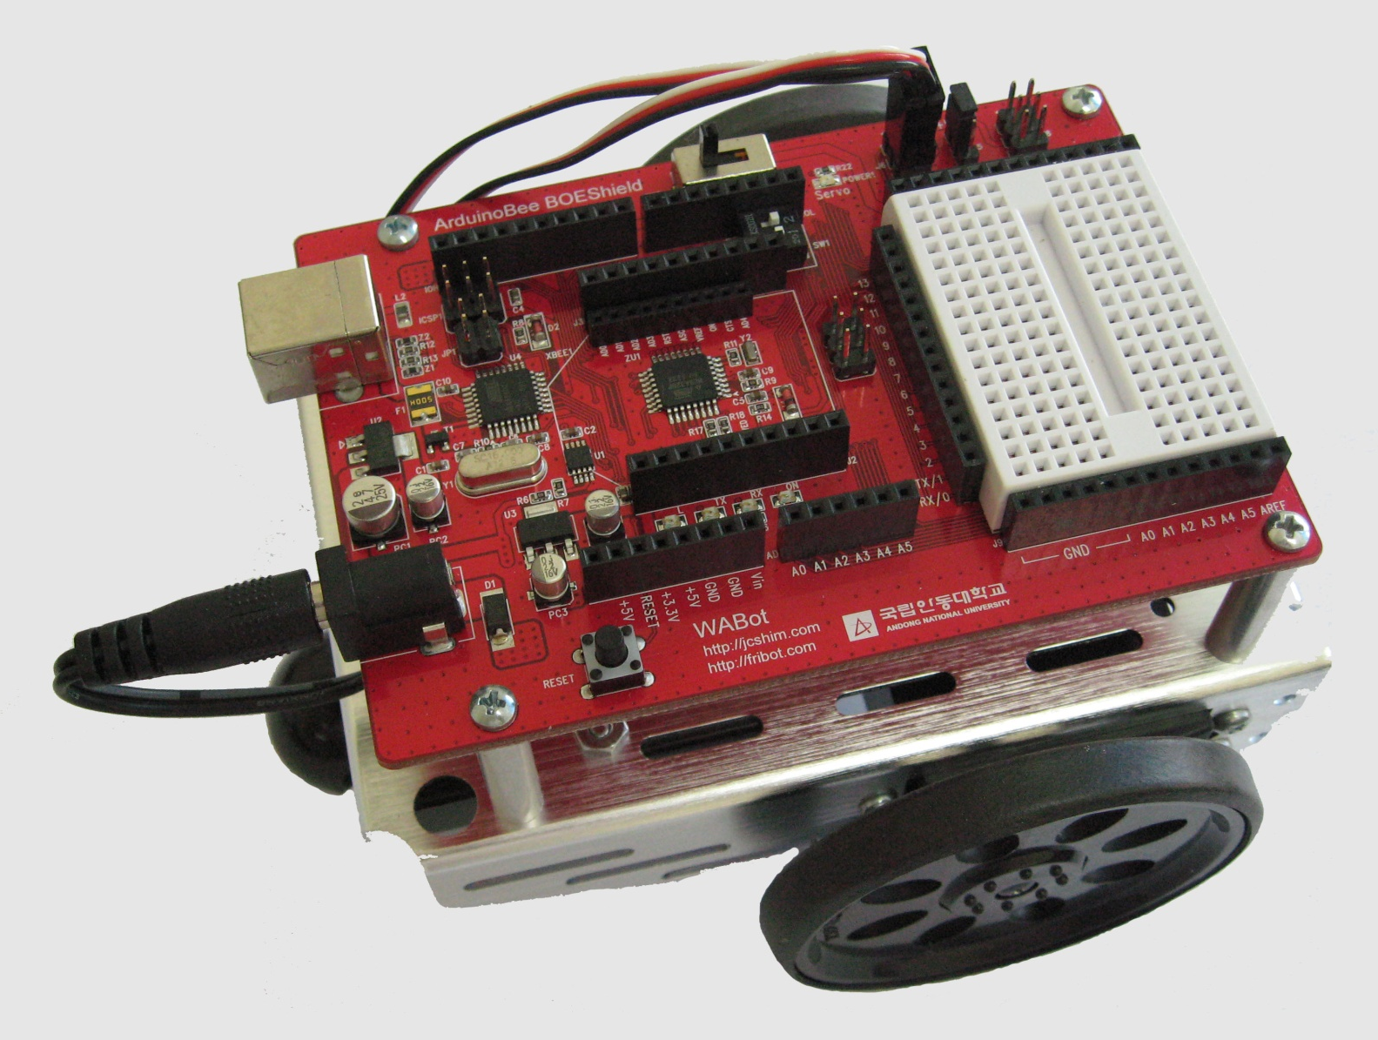
ABOT 기본 / LED / 서보모터
컴퓨터소프트웨어공학과
IoT프로그래밍

Slide 2
목 차
1. NEO-ABOT 소개
2. LED 깜박이기
3. 서보모터 다루기

Slide 3
2. LED 깜박이기
2.1 무엇을 배울까요?
2.2 필요한 부품들
2.3 실습회로 구성하기
- 스케치 (또는 프로그래밍)
2.4 전자회로와 s/w를 바꿔보자 !

Slide 4
2.1 무엇을 배울까요?
LED(Light Emitting Diode)와 아두이노를 전기적으로 연결해보자.
다이오드에서는 전류가 한쪽 방향으로 흐르는 특징이 있다.
Diode 회로에 과전류가 흐르는 것을 방지하기 위하여 임의의 저항을 사용한다.
아두이노 s/w 프로그래밍 방법을 익힌다.

Slide 5
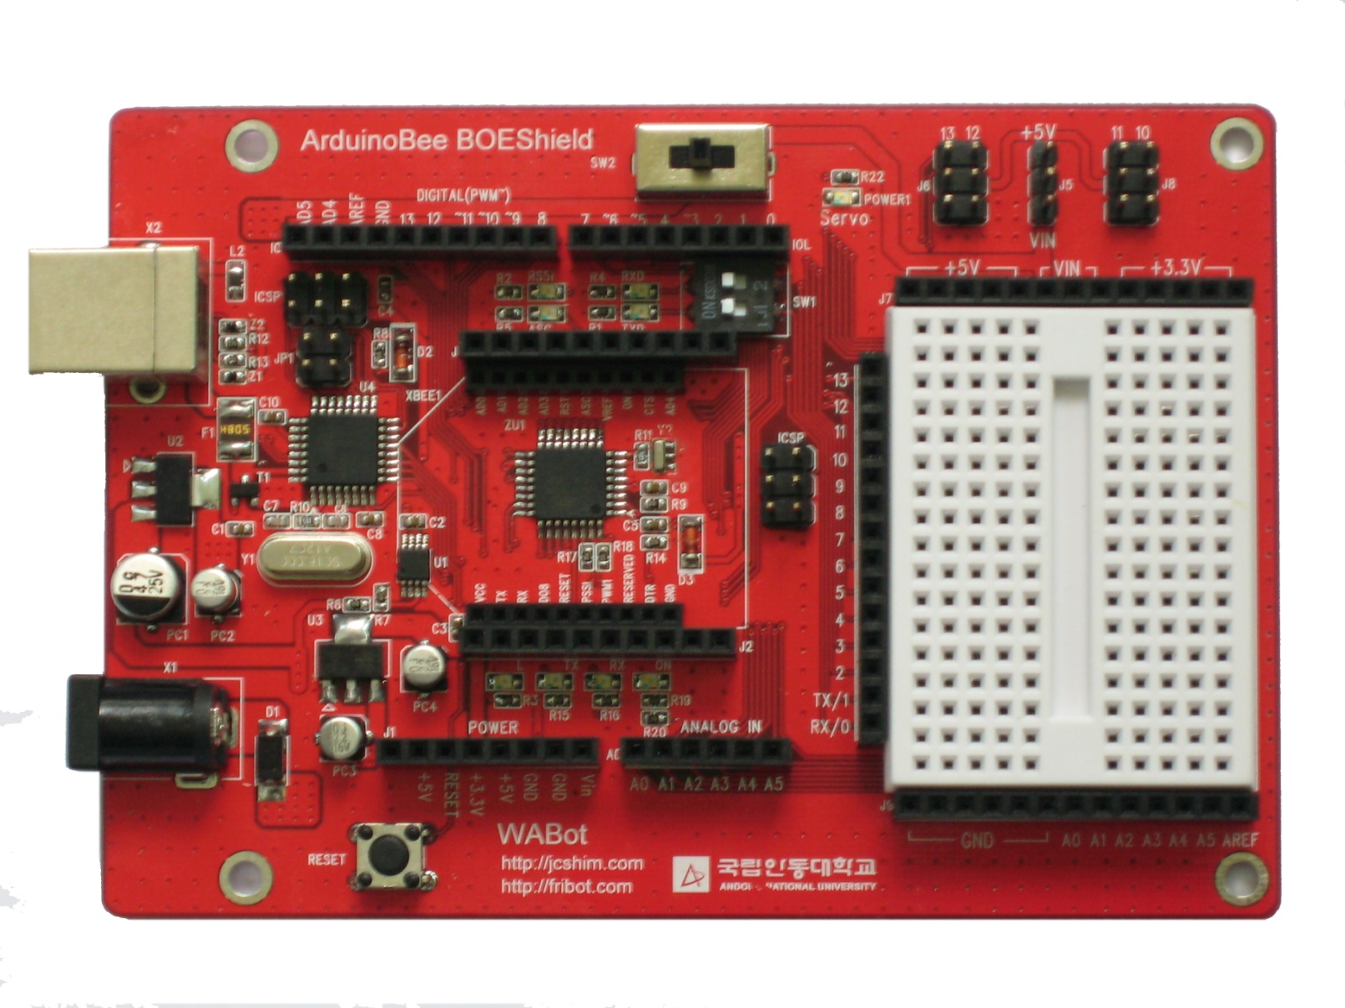
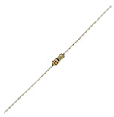


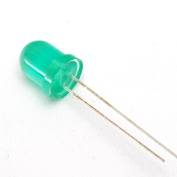
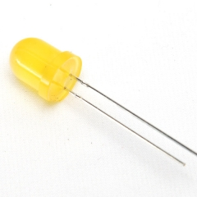
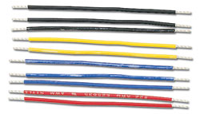
2.2 필요한 부품들
아두이노비 BOE 쉴드 1ea
USB 케이블 1ea
LED 8ea
저항 220Ω 8ea
점프 와이어 10ea

Slide 6
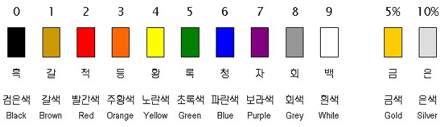
저항 읽는 법

Slide 7
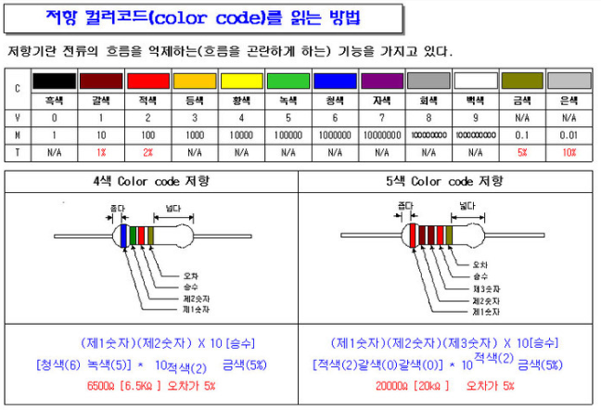

Slide 8
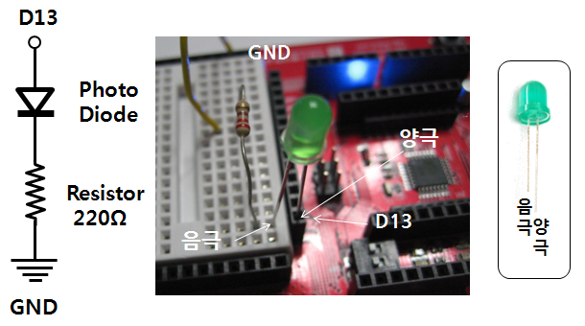
2.3 실습회로 구성하기(1)

Slide 9
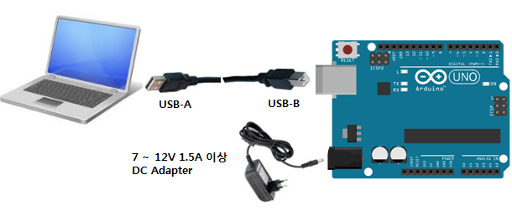
아두이노 연결

Slide 10
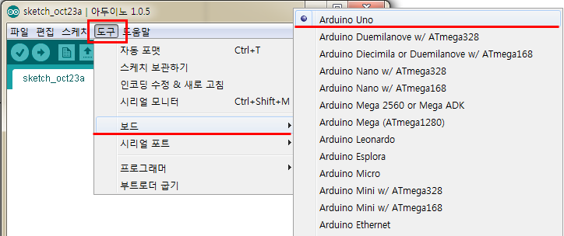
IDE 환경 설정

Slide 11
Blink 프로그래밍
File>Example>Basics>Blink
/*Blink*/
int led = 13;
// the setup routine runs once when you press reset:
void setup() {
// initialize the digital pin as an output.
pinMode(led, OUTPUT);
}
// the loop routine runs over and over again forever:
void loop() {
digitalWrite(led, HIGH); // turn the LED on (HIGH is the voltage level)
delay(1000); // wait for a second
digitalWrite(led, LOW); // turn the LED off by making the voltage LOW
delay(1000); // wait for a second
}

Slide 12
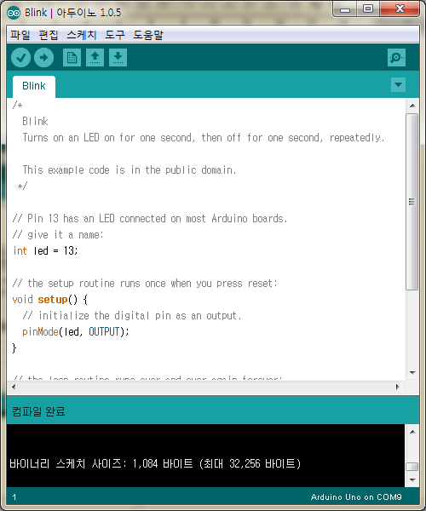
스케치 컴파일
□ 왼쪽 그림의 “확인” 아이콘을
클릭해서 컴파일

Slide 13
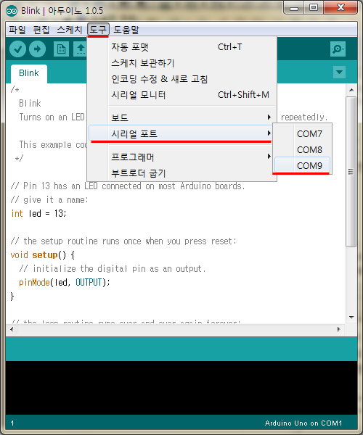
스케치 업로드 – 포트 확인
□ “업로드” 하기 전에 시리얼포트 설정
□ 연결된 Arduino UNO COM 포트 선택

Slide 14
스케치 업로드
□ 왼쪽 그림 “업로드” 아이콘을
클릭해서 업로드
□ 실행에 문제가 없다면
Arduino의 LED가
Blink(1초 주기로 LED가
On/Off 됨)

Slide 15
LED동작 살펴보기!
외부 LED회로를 설치하지 않고, 프로그램 실행결과를 내장 LED만으로 확인해보기 ➔ D13 포트를 유용하게 사용하는 방법은?
USB케이블을 제거하고 AA 배터리 전원 연결하여 다시 동작해보기 ➔ 전원 스위치 상태 변경해보기
리셋 스위치 동작해보기
저항의 크기를 변화시키고 검토하기 ➔ 저항을 4.7KΩ, 10KΩ으로 각각 증가시키고 LED상태를 평가해보기
디지털 출력 핀 번호 변경해보기

Slide 16
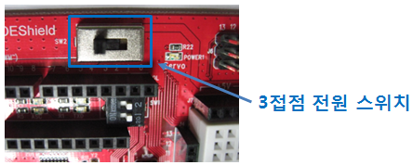
팁!!
3접점 전원 스위치 상태 (AA 배터리 전원이 연결된 경우)
➔ 좌측: 전원공급 차단 (USB로 연결된 경우 전원공급 허용) ➔ 중간: 전원공급 허용 ➔ 우측: 전원공급 허용(서보 포트까지)

Slide 17
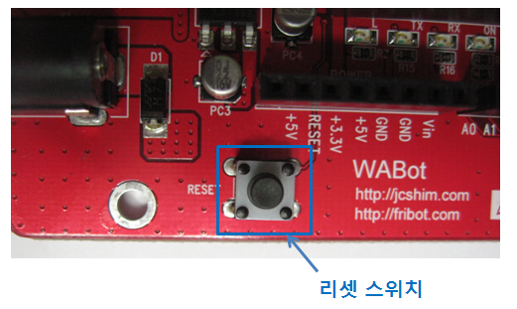
팁!!
리셋 스위치

Slide 18
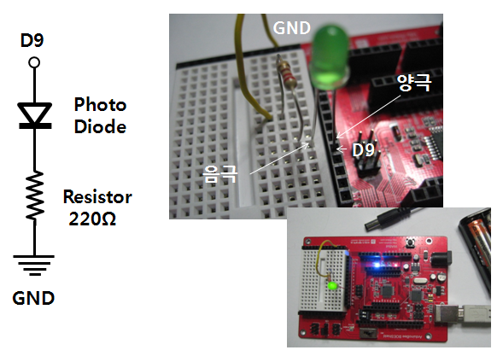
2.3 실습회로 구성하기(2)

Slide 19
Fading 프로그래밍
File>Example>2.Analog>Fading
/* Fading
This example shows how to fade an LED using the analogWrite() function.
*/
int ledPin = 9; // LED connected to digital pin 9
void setup() {
// nothing happens in setup
}
void loop() {
// fade in from min to max in increments of 5 points:
for(int fadeValue = 0 ; fadeValue <= 255; fadeValue +=5) {
// sets the value (range from 0 to 255):
analogWrite(ledPin, fadeValue);
// wait for 30 milliseconds to see the dimming effect
delay(30);
}
// fade out from max to min in increments of 5 points:
for(int fadeValue = 255 ; fadeValue >= 0; fadeValue -=5) {
// sets the value (range from 0 to 255):
analogWrite(ledPin, fadeValue);
// wait for 30 milliseconds to see the dimming effect
delay(30);
}
}

Slide 20
PWM(Pulse Width Modulation)
□ PWM(Pulse Width Modulation)
□ 펄스폭을 조절해서 전류를 조정
□ 응용분야
□ 간단한 무드 등을 제어
□ 부저의 음계 제어
□ 스마트 폰등에서 LCD(밝기) 백라이트 조정

Slide 21
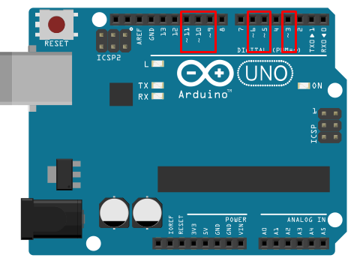
PWM(Pulse Width Modulation)
□ 아두이노 PWM 출력 기능
□ 아두이노 보드에서는 3, 5, 6, 9, 10, 11 번 핀
□ analogWrite(0 ~ 255) 라는 함수를 이용해서 PWM 출력
□ 아두이노 하드웨어의 실크 인쇄된 부분의 출력 핀에 “~” 모양 으로 일반 디지털 I/O 핀과 구분

Slide 22
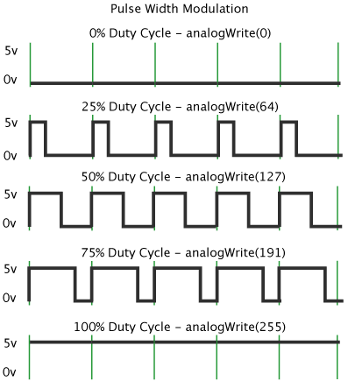
PWM(Pulse Width Modulation)

Slide 23
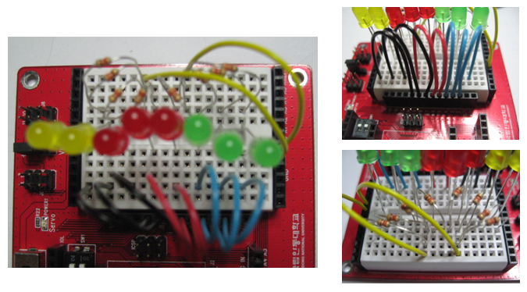
2.3 실습회로 구성하기(3)

Slide 24
Multiple LED 프로그래밍
int ledPins[]={2,3,4,5,6,7,8,9};
void setup()
{
for (int i=0; i<8 ; i++){
pinMode(ledPins[i], OUTPUT);
}
}
void loop()
{
oneAfterAnotherNoLoop();
}
void oneAfterAnotherNoLoop(){
int delayTime=100;
digitalWrite(ledPins[0],HIGH);
delay(500);
digitalWrite(ledPins[1],HIGH);
delay(500);
digitalWrite(ledPins[2],HIGH);
delay(500);
digitalWrite(ledPins[3],HIGH);
delay(500);
digitalWrite(ledPins[4],HIGH);
delay(500);
digitalWrite(ledPins[5],HIGH);
delay(500);
digitalWrite(ledPins[6],HIGH);
delay(500);
digitalWrite(ledPins[7],HIGH);
delay(500);
digitalWrite(ledPins[7],LOW);
delay(500);
}

Slide 25
새로운 프로그램 함수들 익히기
setup( )
loop( )
print( )
println( )
delay( )
pinMode( )
digitalWrite( )
analogWrite( )

Slide 26
2.4 전자회로와 s/w를 바꿔보자
Multiple LED 프로그래밍의 LED들에서 순서대로 끄기를 완성해보자
지연시간(delaytime) 변경해보자
다양한 모양으로 LED 불빛을 조합해보자

